Slide 1
Web应用开发 之 MVC设计模式的应用
赵小敏 浙江工业大学计算机科学与技术学院

Slide 2
作业
1、某学校的学生信息管理系统有一个录入学生信息的功能，请按如下要求编写程序。
（1）编写一个名为Student的JavaBeans，包括3个属性：stuid表示学号、name表示学生姓名和major表示专业；
（2）编写输入学生信息页面inputStudent.jsp，通过表单输入学生信息，将请求转发到StudentServlet；
（3）StudentServlet从JSP页面得到学生信息，并将学生信息通过作用域共享后转发至学生信息显示页面displayStudent.jsp；
（4）displayStudent.jsp显示学生的信息；

Slide 3
作业
2、某银行客户管理系统采用MVC模式设计实现，其中有一个注册客户信息和登陆的功能，请按如下要求编写程序。
（1）编写一个类为bank.com.model.Customer的JavaBeans，包括4个属性：email表示客户邮箱，password表示密码， custName表示客户姓名，phone表示客户手机号；
（2）编写一个输入客户信息页面bank/inputCustomer.jsp，通过表单输入客户信息，将请求转发到映射地址为CustomerServlet.do的bank.com.control.CustomerServlet类进行处理；
（3）编写一个bank.com.control.CustomerServlet类，从输入客户信息页面得到客户信息存入文件customerinfo.txt文件，并将客户信息通过作用域共享后转发至客户显示页面bank/displayCustomer.jsp；
（4）bank/displayCustomer.jsp显示某客户的邮箱、姓名和手机号；
（5）bank/displayAllCustomer.jsp显示所有注册客户的信息；
（6）bank/login.jsp为登陆页面，可输入邮箱和密码
（7）编写一个bank.com.control.LoginServlet类，获取登陆页面的邮箱和密码并进行判断，登陆成功后跳转至welcome.jsp页面，否则跳转至失败页面

Slide 4
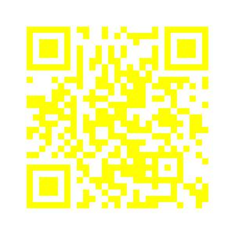
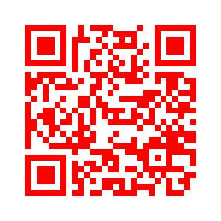
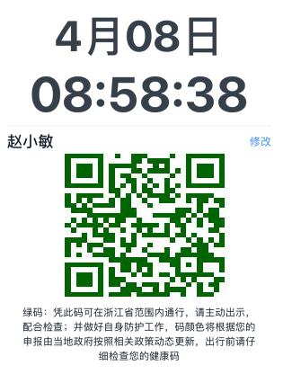
作业（选做）
3、编写一个申请健康码演示程序。申请健康码要求填写以下信息：
个人信息，包括姓名、身份证号、工号或学号、手机号。
本人近期（14天内）是否去过湖北省或重点疫区？
本人近期（14天内）是否去过国外？
本人近期（14天内）是否接触过新冠确诊病人或疑似病人？
本人是否被卫生部门确认为新冠肺炎确诊病例或疑似病例？
当前健康状况？无异常、发烧（≥37.3℃）、乏力、干咳、鼻塞、流涕、咽痛、腹泻等。
本人郑重承诺：填报信息真实，愿意承担相应的法律责任。
如果有下列任意一种情况的为黄色健康码
本人近期（14天内）去过湖北省或重点疫区
本人近期（14天内）去过国外
当前健康状况有且仅有发烧（≥37.3℃）、乏力、干咳、鼻塞、
流涕、咽痛、腹泻中的一种
如果有下列任意一种情况的为红色健康码
本人近期（14天内）接触过新冠确诊病人或疑似病人
本人被卫生部门确认为新冠肺炎确诊病例或疑似病例
当前健康状况有发烧（≥37.3℃）、乏力、干咳、鼻塞、
流涕、咽痛、腹泻等中两种症状及以上
其他为绿色健康码
健康码（二维码）信息包括姓名、工号或学号、生成时间等
生成健康码页面要求展示当前时间、姓名和健康二维码。
提示：生成二维码可以用开源的zxing.jar包

Slide 5
Thank You !

